Slide 1
Introdução à Jornada do Herói

Slide 2
A JORNADA DO HERÓI

Slide 3
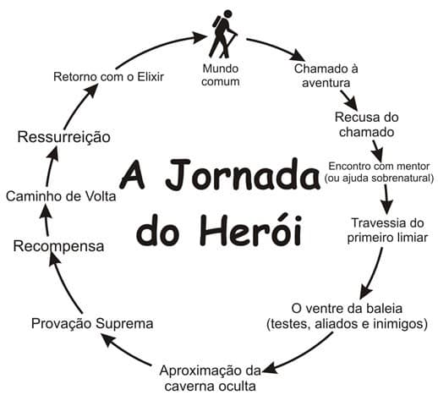

Slide 4
PARA ENTEDER A JORNADA É PRECISO ENTENDER O HERÓI
"Um herói se aventura a sair do mundo da vida cotidiana para uma região de maravilhas sobrenaturais..."

Slide 5
O HERÓI
Mesmo que comum, o herói é um ser “mítico”, ou seja, ele carrega algo de extraordinário. Algo que foge desse aparente comum.
Pode-se encontrar o herói ou o anti-herói nas mais diversas narrativas: filmes, músicas, livros, jogos e plataformas.

Slide 6
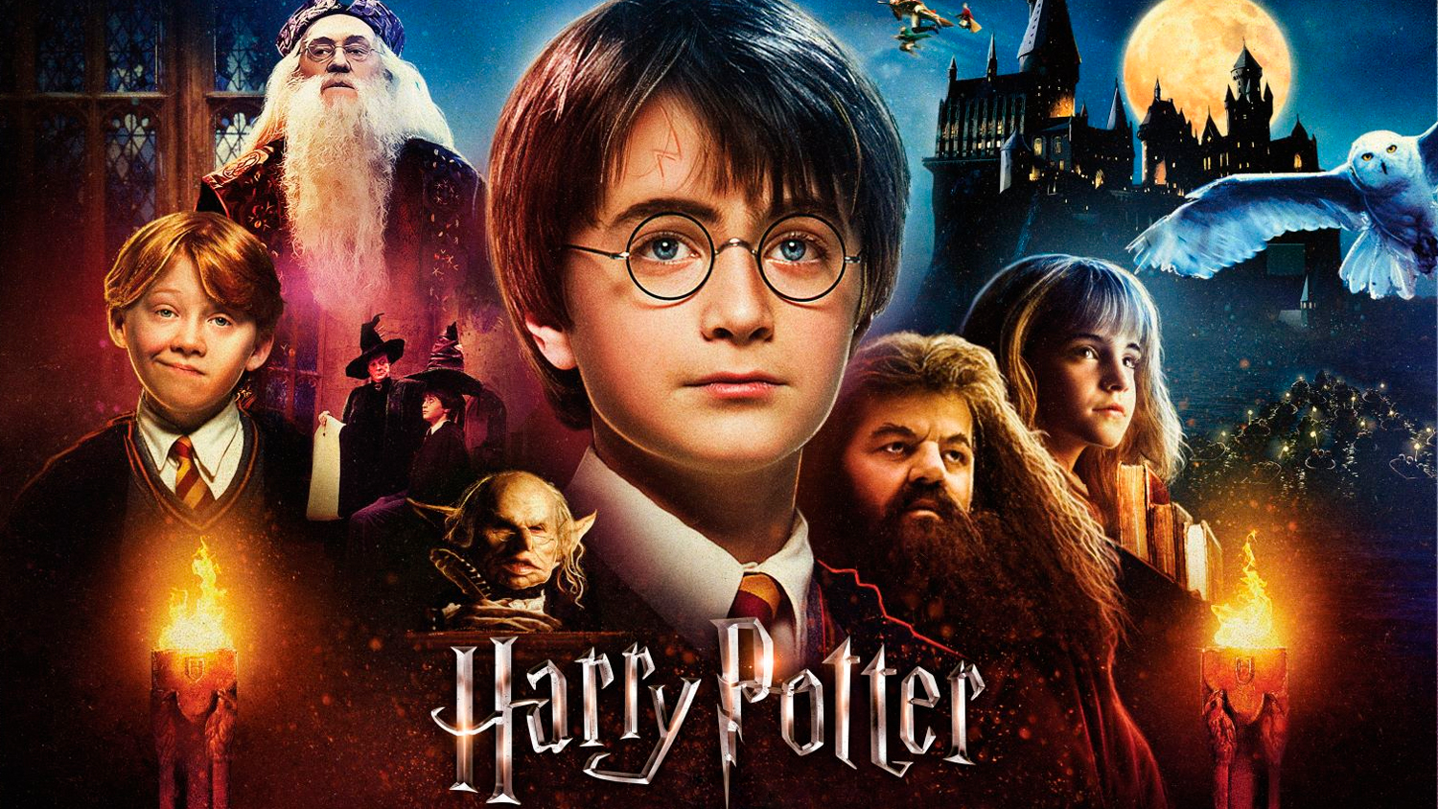
Filme

Slide 7
Música (anti-herói)
Não tinha medo o tal João de Santo Cristo Era o que todos diziam quando ele se perdeu Deixou pra trás todo o marasmo da fazenda Só pra sentir no seu sangue o ódio que Jesus lhe deu
Quando criança só pensava em ser bandido Ainda mais quando com um tiro de soldado o pai morreu Era o terror da sertania onde morava E na escola até o professor com ele aprendeu

Slide 8

Livro

Slide 9

Jogos

Slide 10
MÍTICO É DIFERENTE DE MÁGICO
Segundo Harari em Homo Sapiens, a influência dos mitos permitiu a criação de cidades populosas e impérios, pois eles forneceram elos sociais necessários para ligar as pessoas umas às outras.

Slide 11
INDEPENDENTE DO FORMATO, É NECESSÁRIO APRESENTAR AO PÚBLICO ESSE HERÓI E UM FUNDO DA JORNADA, ANTES MESMO DE ELE CONSUMIR A HISTÓRIA

Slide 12
PORTANTO QUAL SERÁ?
A imagem prévia? (capa do jogo, capa do livro, cartaz ou banner do filme, capa do disco);
O título?
A tagline?
O prólogo?

Slide 13
NÃO OBRIGATÓRIO, MAS DEPENDENDO DA HISTÓRIA, ESSENCIAL.
Muita histórias apresentam esses elementos, outras não. Na verdade, até escondem propositalmente, mas lembre-se Um bom título pode mexer com a curiosidade e fazer metáforas, a mesma história com um mal titulo por melhor que seja não vai vender...

Slide 14

UMA VEZ VENDIDA, A ABERTURA DE UMA HISTÓRIA TEM DE TER CERTA CARGA EMOCIONAL QUE MANTERÁ A ATENÇÃO DURANTE O COMEÇO DA JORNADA

Slide 15
A ABERTURA PRECISA:
. Introduzir ;
. Carregar uma imagem de abertura;
. Agarrar o telespectador para aquele mundo;
. Dar o tom da história;
. Transmitir informações sem perder o ritmo.

Slide 16
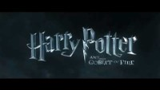
A INTRODUÇÃO PODE TER VÁRIOS FORMATOS
. Título exposto com destaque:

Slide 17

A INTRODUÇÃO PODE TER VÁRIOS FORMATOS
. Prólogo

Slide 18

A INTRODUÇÃO PODE TER VÁRIOS FORMATOS
. Trabalhar a imagem de abertura:

Slide 19
AGORA A JORNADA PODE COMEÇAR

Slide 20
O MUNDO COMUM
Como muitas histórias são viagens que levam os heróis e os jogadores para Mundos Especiais, a maioria delas começa estabelecendo um Mundo Comum como base para a comparação. O Mundo Especial de uma história só é especial se puder ser contrastado a um mundo cotidiano, com as questões de todo dia, das quais o herói é retirado. O Mundo Comum é o contexto, a base, o passado do herói. Vogler,p.95

Slide 21
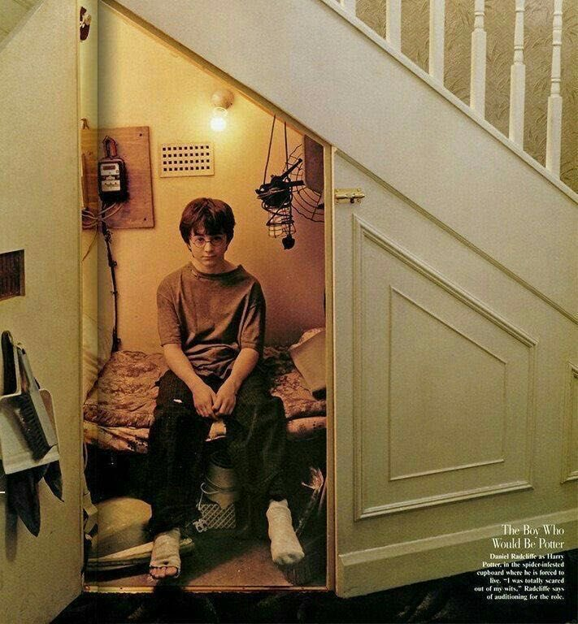
O MUNDO COMUM

Slide 22
O MUNDO COMUM
Comparado com o Mundo Especial, o Mundo Comum podeparecer chato e calmo, mas geralmente as sementes da emoção e do desafio já estão nele. Os problemas e conflitos do herói já estão presentes no Mundo Comum, só esperando ser ativados. Vogler, p. 96

Slide 23
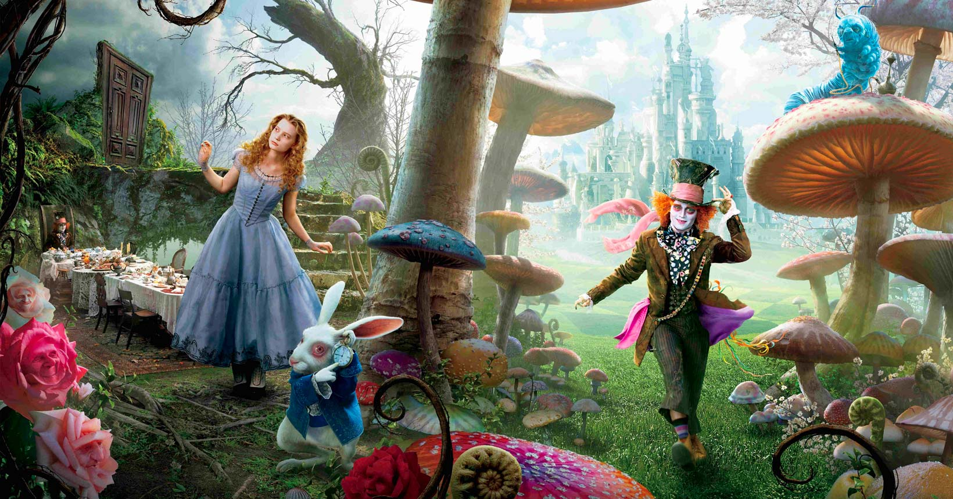
O MUNDO COMUM

Slide 24
O MUNDO COMUM
Mas, o mundo comum precisa introduzir o drama ou a carga dramática, o motivo pelo qual o herói pesará sair desta realidade cômoda.

Slide 25
POR HOJE É SÓ =)

